Slide 1
Corso per istruttori di base Fijlkam Mobilità articolare Luca Plutino Genova, 26 ottobre 2019

Slide 2
Coni Liguria
http://liguria.coni.it/liguria.html

Slide 3
Scuola dello sport
http://liguria.coni.it/liguria/scuola-regionale.html

Slide 4
Documentazione
http://liguria.coni.it/liguria/scuola-regionale/documentazione.html

Slide 5
Coni Point Genova
http://liguria.coni.it/liguria/liguria/coni-point/genova.html

Slide 6
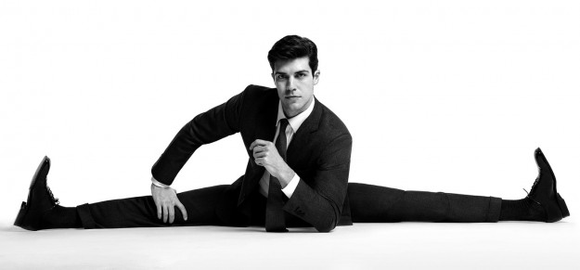
Definizione
La mobilità articolare rappresenta la capacità e la qualità che permette a un atleta di eseguire movimenti di grande ampiezza di una o più articolazioni, sia volontariamente sia in presenza di forze esterne.
tra le capacità organico-muscolari e percettivo-cinetiche

Slide 7
Diverse tipologie di m.a.
Generale: se riguarda i principali sistemi articolari come la colonna la spalla a un livello sufficientemente sviluppato
Speciale: di una determinata articolazione favorita dallo sport specifico come l’anca per un ostacolista
Attiva: la mobilità che un atlete ottiene in autonomia senza ausili esterni, contraggo agonisti e distendo antagonisti
Passiva: massima escursione raggiungibile con ausili esterni come un compagno, trazione di un attrezzo

Slide 8
Riserva di mobilità
Passiva-attiva=riserva di mobilità
Ossia l’indice di miglioramento della mobilità attiva potenziando i muscoli agonisti e/o aumentando la capacità di allungamento degli antagonisti

Slide 9
Altra diversificazione
Determinato anche come autoregolatorio o regolato dall’esterno
La persona si allunga in maniera diretta (muscolatura) o indiretta (peso del proprio corpo)
La persona viene allungata in maniera diretta (macchina, elastico, partner) o Inibito (che non comandi la macchina)
Secondo GlucK l’allungamento diretto è significativamente superiore a quello indiretto ed esternoa causa del maggior feedback sensomotorio e della maggiore inibizione del riflesso da stiramento

Slide 10
L’importanza della M.A.
Miglioramento qualitativo e quantitativo dell’esecuzione
Miglioramento capacità di prestazione coordinativa e tecnica sia del processo di apprendimento motorio
Miglioramento delle forme principali organico-muscolari
Forza e velocità: allungamento della traiettoria di accelerazione, diminuzione della resistenza dei muscoli antagonisti coinvolgendo un numero superiore di fibre
Resistenza: aumento della economicità
Prevenzione dei traumi e delle lesioni
Prevenzione posturale e degli squilibri muscolari

Slide 11
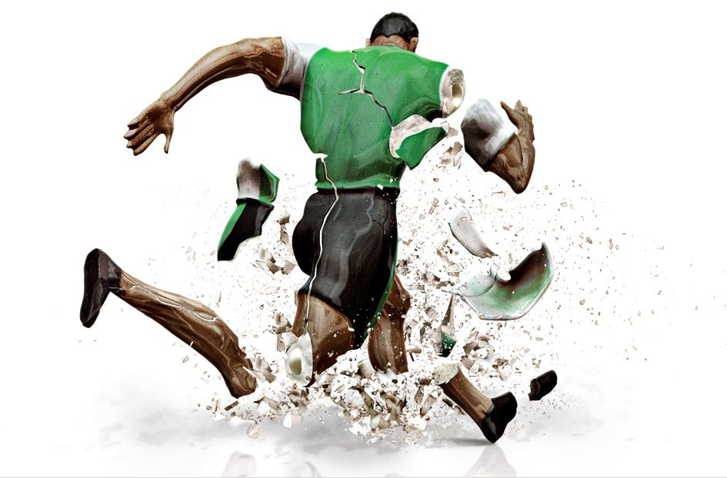
L’importanza della M.A.
Miglioramento della capacità di ripristino dell’omeostasi
Regolazione psichica
Miglioramento dell’atteggiamento verso l’allenamento/sfruttamento del potenziale di prestazione (per via della prevenzione)
Recupero più rapido dopo l’infortunio

Slide 12
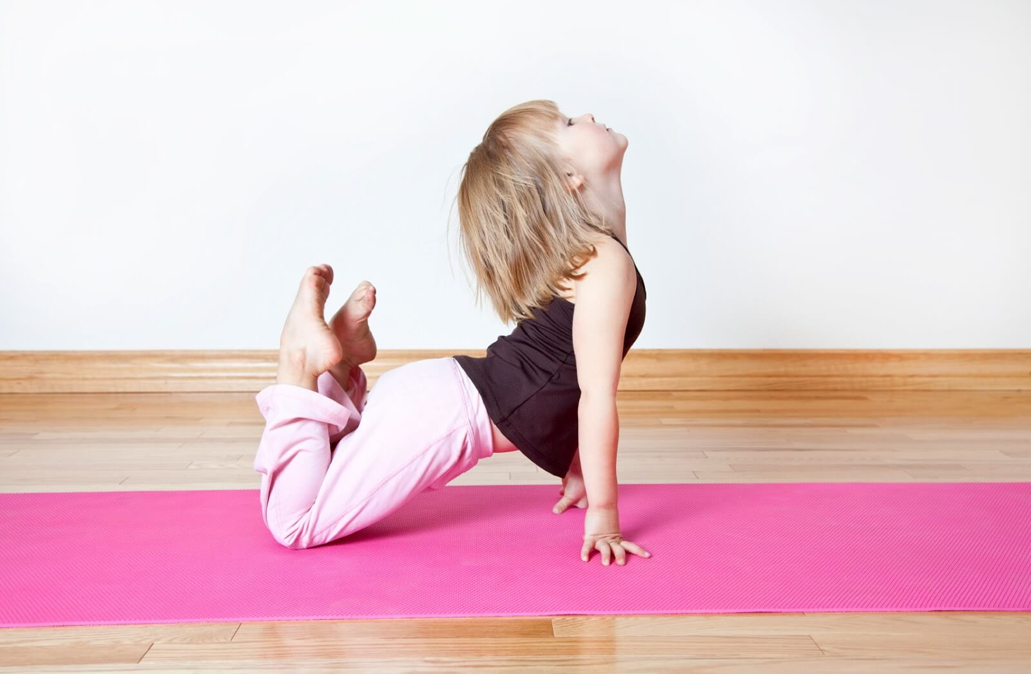
Allenamento della M.A.
Periodo di maggiore allenabilità è l’età infantile (fino 11 anni) sviluppabile con grande efficacia se allenata 2 volte al giorno, in età adulta può essere mantenuta elevata con sessioni settimanali.
Ricerca di Malliaropoulos: lavoro intensivo composto da 4 sedute alla settimana per 4 serie da 30’’

Slide 13
M.A. e tono muscolare
Herre (197,171) dimostrò che se si allena adeguatamente la M.A., la capacità di allungamento della muscolatura non viene danneggiata dall’aumento della sua massa.
I fattori che limitano la capacità di allungamento sono, da un lato, la resistenza che è opposta a essa dalle strutture muscolari e, dall’altro, il tono o la capacità di rilassamento del muscolo stesso
Lo stato del muscolo, il grado di stiramento o allungamento è registrato attraverso il fuso neuromuscolare he ne regola la tensione

Slide 14
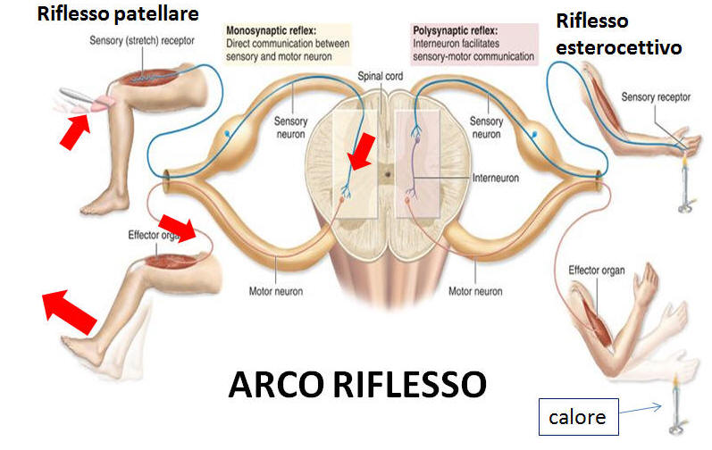
Fuso Neuromuscolare

Slide 15
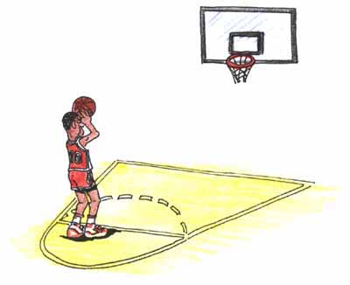
Uno stato di affaticamento aumenta la soglia di eccitazione del fusoneuromuscolare, ciò vuol dire che la sua sollecitazione sarà più difficile da ottenere arrivando all’inibizione dello stesso, ciò ci fa optare per un allenamento della M.A sono in condizioni di riposo post riscaldamento
Rumore di fondo legato al fuso
Al mattino
Prima di una gara

Slide 16
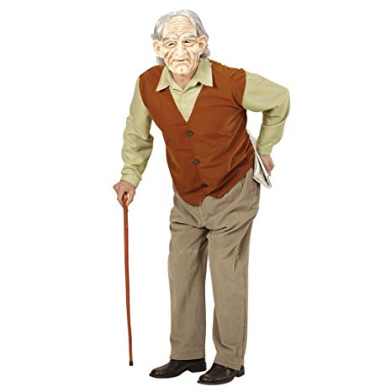
Fattori influenzano la M.A.
Età (diminuzione elasticità tendini)
Genere (estrogeni >h2o nei tessuti, >grasso, <muscolo)
Calore esterno
Riscaldamento
Orari
Struttura corporea, tessuto adiposo e massa magra

Slide 17
Disallenamneto
Dopo un periodo allenante di almeno 6 settimane, la capacità di allungamento si mantiene per 2 settimane dopo di che decresce, dalla ottava settimana si torna ai livelli di pre allenamento, ciò sta ad indicare che vi è un adattamento strutturale significativo

Slide 18
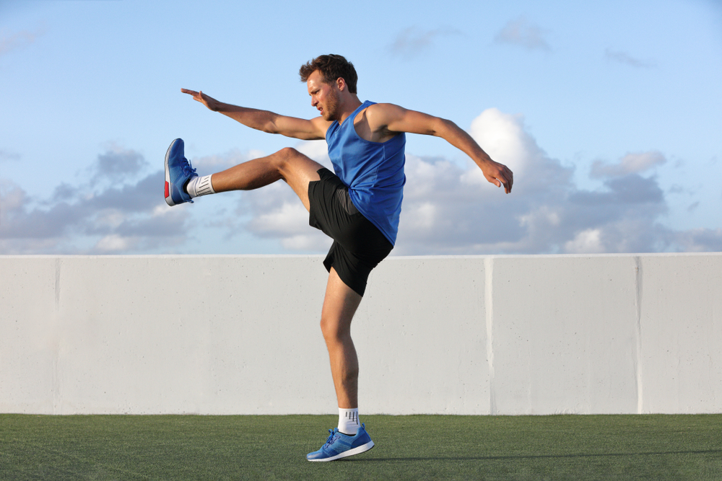
Metodi di allenamento M.A.
Gli esercizi di allungamento prevedono movimenti semplici tipici della ginnastica di base, mentre vi sono esercizi di scioltezza che vengono attuati durante le pause tra gli esercizi di allenamento per ottenere un risultato di rilassamento ottimale

Slide 19
Metodi
L’attività sportiva prevede metodiche ed esercizi diversi di allungamento che possono essere essenzialmente suddivisi in tre gruppi principali
Metodi di allungamento attivo
Metodi di allungamento passivo
Metodi di allungamento statico (stretching)

Slide 20
Metodo di allungamento attivo
Prevedono esercizi di ginnastica con i quali, grazie a movimenti di molleggio o di oscillazione, si cerca di ampliare i limiti normali di movimento delle articolazioni. Possono essere divisi in:
Dinamici-attivi: chiamati anche balistici, compiuti da movimenti ripetuti di molleggio
statici-attivi: gli agonisti si contraggono portando il muscolo alla posizione isometrica finale, questo procedimento può essere anticipato da più movimenti oscilattori per ottenere il massimo allungamento
Attenzione: rischio eccessiva sollecitazione del riflesso propriocettivo, quindi mai attuarli come esercizi di recupero

Slide 21
Metodi passivi di allungamento
Metodo che prevede una forza esterna si dividono anche loro in due categorie:
Dinamico passivo: alternanza ritmica tra aumento e diminuzione dell’ ampiezza del movimento
Statico passivo: la posizione massima di allungamento viene mantenuta per alcuni secondi (5 o 6)
Questo metodo di allungamento non deve mai essere improvviso e violento ed è da considerare come metodo integrativo non lavorando sulla muscolatura antagonista.
Si nota un incremento dell’articolazione grazie a diversi meccanismi come la tolleranza al dolore, l’inibizione delle attività muscolari riflesse, cambiamenti strutturali

Slide 22
Il metodo di allungamento statico (Stretching)
Prevede l’assunzione lenta in circa 5 secondi di una posizione statica con un mantenimento della stessa per un minimo di 6 ed un massimo di 60 secondi.
Si riduce al massimo il riflesso da stiramento e di conseguenza il rischio di infortuni. (stretching NO riflesso da stiramento)
Intervengono i fusi neuro-tendinei del Golgi che interrompono improvvisamente la tensione muscolare in caso di allungamento eccessivo indotta dai fusi neuromuscolari
I fusi neuro-tendinei hanno una soglia di eccitabilità maggiore rispetto ai fusi neuromuscolari
Il Golgi è chiamato anche riflesso inverso da stiramento attivato da una grossa contrazione o da un forte stimolo di allungamento.

Slide 23
5 metodi di stretching
Trazione passiva o allungamento permanente
Metodo della contrazione-rilassamento-allungamento con utilizzo dell’autoinibizione.
Metodo della contrazione-rilassamento-allungamento con l’utilizzo dell’inibizione reciproca
Allungamento degli agonisti con contemporanea contrazione degli antagonisti
Combinazione tra contrazione-rilassamento e allungamento con contemporanea contrazione degli antagonisti
Ricordiamo che nello stretching non è contemplato il riflesso da stiramento

Slide 24
Specifichiamo
Organo tendineo del Golgi: situato tra il tendine e le fibre muscolari, rispondono ad una tensione muscolare isometrica, detto riflesso inverso da stiramento, questo riflesso rallenta la contrazione muscolare quando la forza di contrazione aumenta. In altri casi, gli organi tendinei del Golgi prevengono l'eccessiva contrazione che potrebbe danneggiare il muscolo.
Fusi Neuromuscolari: si trovano all'interno dei muscoli striati, attuano il riflesso da stiramento ossia quando lo stimolo è rappresentato dal rapido allungamento del muscolo, la risposta si manifesta con una contrazione involontaria del muscolo stesso

Slide 25
Trazione passiva o allungamento permanente
Si tratta della forma originaria dello stretching dove nell’allungamento facile la posizione viene tenuta per 10 secondi mentre nell’allungamento intenso viene tenuta per un tempo tra i 10 e i 30 secondi
Occorre evitare che si presenti una sensazione di dolore, in quanto per via riflessa tale condizione aumenterebbe la tensione del muscolo interessato, impedendo il lavoro di allungamento

Slide 26
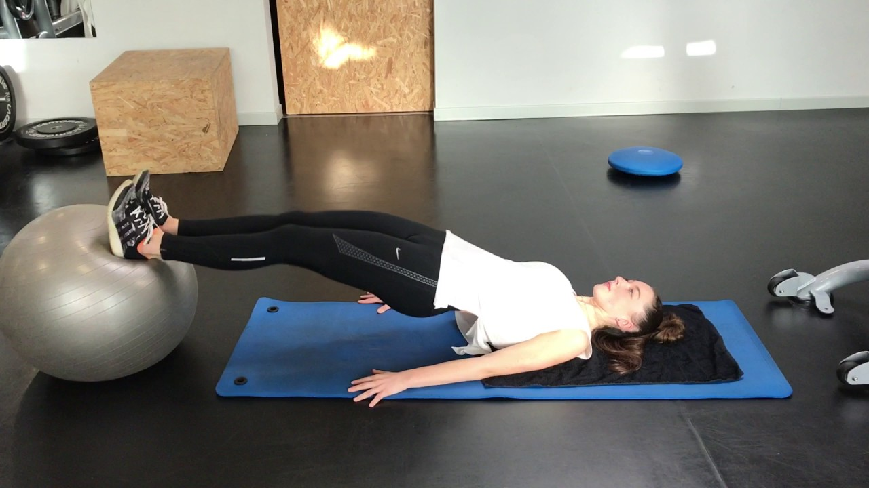
Metodo della contrazione-rilassamento-allungamento con utilizzo dell’autoinibizione
Il muscolo che viene allungato viene precedentemente allungato, cosi da eliminare il riflesso inverso da stiramento.
Prima di iniziare l’allungamento di un determinato gruppo muscolare, si contraggono isometricamente per 10-30 secondi i muscoli interessati che successivamente, verranno completamente rilassati ed infine allungati per 10-30 secondi
Vedi esercizio con la fitball

Slide 27
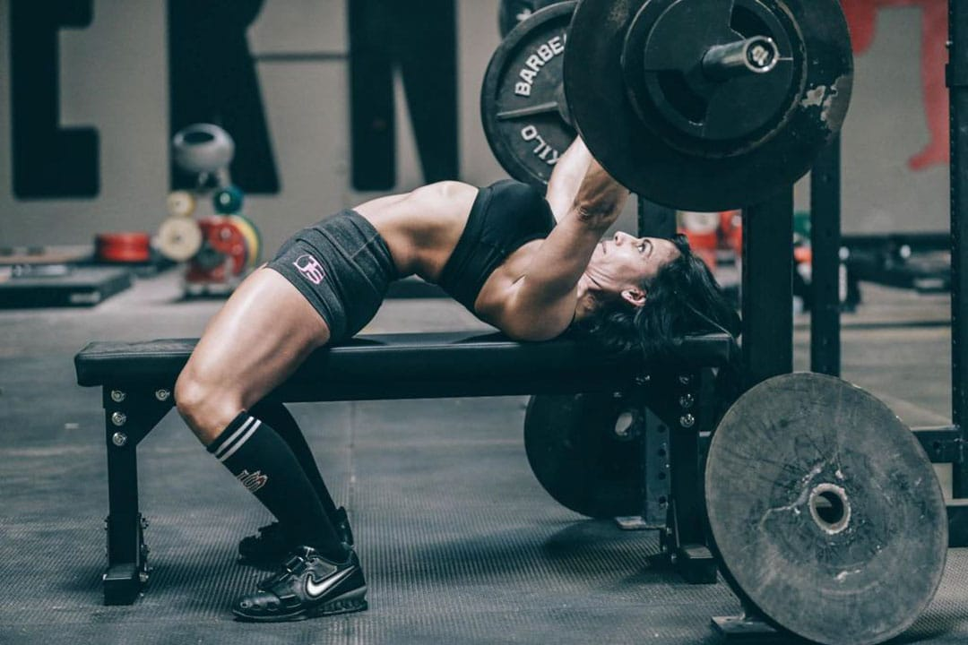
Metodo della contrazione-rilassamento-allungamento con l’utilizzo dell’inibizione reciproca
L’inibizione reciproca è data dalla contrazione dei muscoli agonisti con consequenziale rilassamento per via riflessa dei muscoli antagonisti, esempio bicipite/tricipite in curl, ma attenzione su estensione/trazione al ruolo di stabilizzatori dei muscoli antagonisti

Slide 28
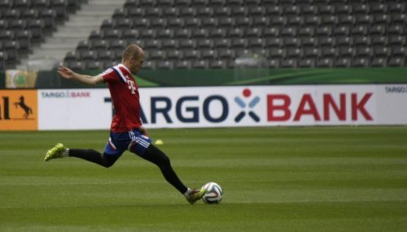
Combinazione contrazione-rilassamento e allungamento con contemporanea contrazione degli antagonisti
Si tenta di raggiungere un maggior allungamento per via riflessa dai meccanismi di contrazione.

Slide 29
Allungamento degli agonisti con contemporanea contrazione degli antagonisti
Grazie alla forte contrazione degli antagonisti, per via riflessa, aumenta il risultato dell’agonista che, successivamente, è particolarmente allungabile
Il lavoro compensativo nelle fasi di allenamento è fondamentale per un equilibrio della fisionomia e funzionalità dell’atleta

Slide 30
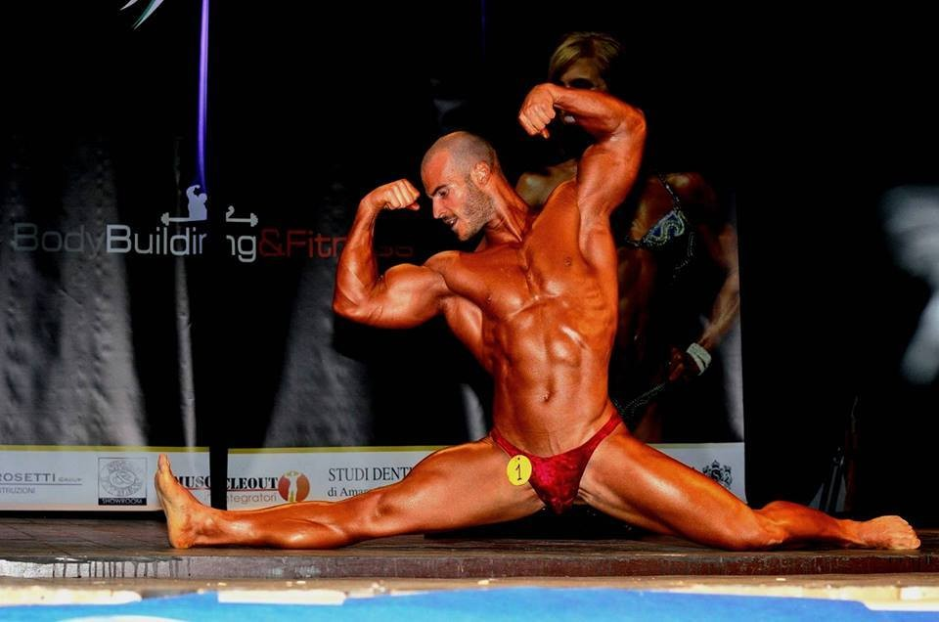
In conclusione
L’allungamento duraturo che si ottiene con lo stretching produce un notevole e prolungato miglioramento della mobilità articolare, da attribuirsi ai cambiamenti intramolecolari delle componenti plastiche del muscolo. Lo stretching ha effetti determinanti sul tono muscolare, ogni seduta di forza e ipertrofia deve essere accompagnata ad esercizi di mobilità, questo perché sia la forza che l’ipertrofia causano un accorciamento muscolare

Slide 31
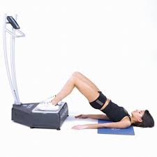
Combinazione tra stretching e allenamento vibratorio
Tale combinazione produce dei vantaggi alla mobilità articolare
Le cause sono da attribuire all’aumento della soglia del dolore, maggiore irrorazione sanguigna, con il conseguente aumento della temperatura e il rilassamento muscolare determinato dalle vibrazioni

Slide 32
Aumento a breve termine delle capacita di allungamento
Lo stretching non è il metodo migliore per ottenere un aumento IMMEDIATO di allungamento, mentre le tecniche attive o passive possono essere più indicate nel breve termine.

Slide 33
Lo stretching nella preparazione alla gara
L’utilizzo dello stretching si è rivelato negativo nei programmi di riscaldamento immediatamente precedenti alla gara negli sport di forza massima, forza rapida e di velocità, come anche in quelli che richiedono una notevole misura di vigilanza, concentrazione e reattività, per esempio i giochi con la palla.
La prassi ritiene che comunque lo stretching pre gara sia preventivo ad infortuni e di conseguenza sarebbe meglio farlo se pur per tempi ridotti

Slide 34
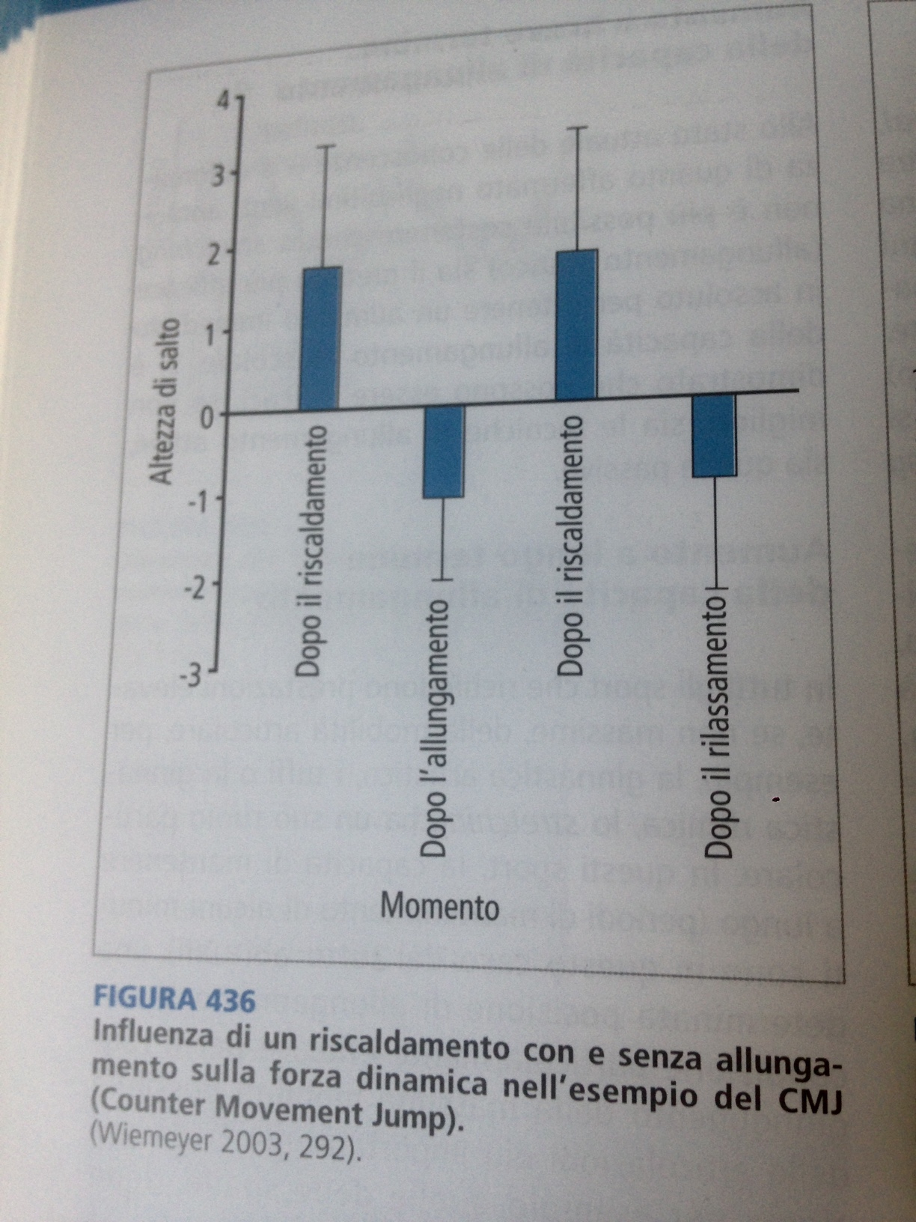
Grafico sulla contrazione muscolare

Slide 35
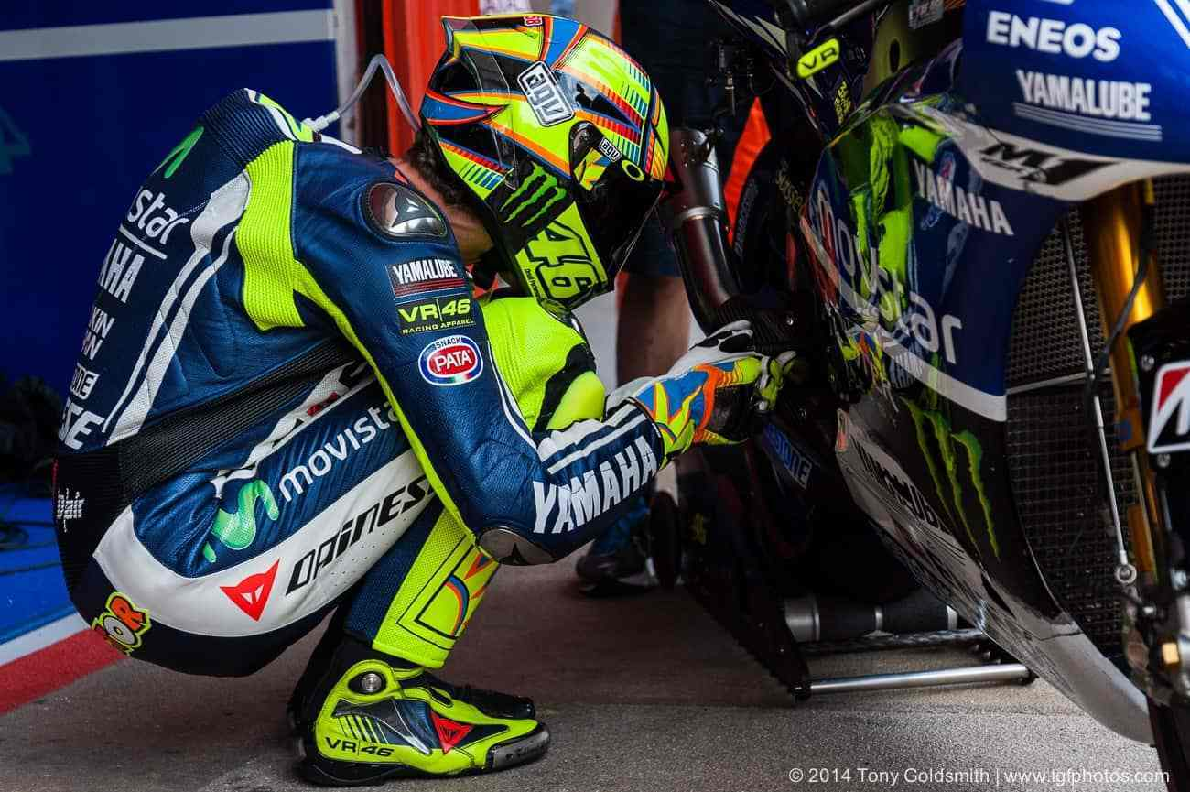
Il pre gara
Lo stretching porta ad uno stato di rilassamento e diminuzione del tono muscolare che in prossimità della gara causano una diminuzione dei processi attentivi e reattivi.
Si consigli una seduta di stretching non oltre i 10’ accompagnata da esercizi pliometrici, salti, scatti etc

Slide 36
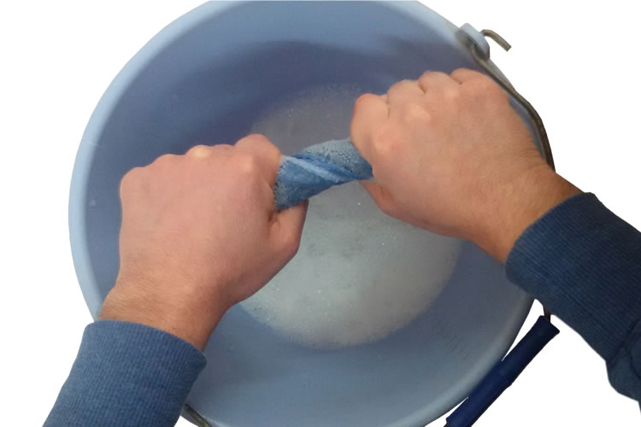
Stretching subito dopo la gara
Lo stretching statico, si è dimostrato essere controproducente per un recupero rapido, o una rapida eliminazione dei prodotti della fatica in quei carichi sportivi che comportano un grado elevato di acidificazione, come una cora di mezzofondo o sui 400m.
L’allungamento porta ad una pressione dei vasi sanguigni inibendo la funzione di smaltimento dei cataboliti

Slide 37
Considerazione
Malgrado la sua elevata capacità di aumentare la mobilità articolare, il metodo dello stretching non è adatto a bambi ed adolescenti, per il suo mancato coinvolgimento in molti movimenti. Si deve tener presente che i bambini preferiscono un allenamento e un apprendimento che prevedano una impostazione ludica; per tanto lo stretching in quanto forma di allenamento funzionale, ma impersonale e scarsamente divertente non è adatto alla loro mentalità

Slide 38
Test per misurare la mobilità

Slide 39
Test Janda per notare la rigidità
Tricipite surale: tramite lo squat, si possono verificare episodi di scarsa mobilità, compensativi come alzare i talloni
Retto femorale: posizione prona flessione della gamba sul gluteo, se con una piccola pressione si sta lontani 15 cm dal gluteo vuol dire che c’è contrazione
Ileopsoas: decubito supino, porto una coscia al petto se l altra gamba si alza vuol dire che c’è contrazione
Adduttori: Decubito laterale, alzo una gamba e se l’alzata non supera i 60 gradi vuol dire che ho contrazione
Ischiocrurali: posizione decubito supina alza una gamba tesa di 90 gradi senza accusare dolore oppure ho contrazione
Erettore del dorso: posizione seduto su una sedia fletto il busto in avanti, se la distanza tra fronte e ginocchia è maggiore a 10 cm c’è contrazione

Slide 40
Stretching e periodizzazione
Nello stretching non si dovrebbe parlare di periodizzazione o cicli annuali, ma di un allenamento svolto tutto l’anno, possibilmente tutti i giorni in quanto l sua azione è tanto maggiore quanto più frequente.
La mobilità articolare è l’unica capacita che raggiunge il suo massimo nell’età infantile, dopo la quale, se non viene esercitata, regredisce.

Slide 41
Allenamento della M.A. in età infantile
Si tratta di conservare la mobilità già esistente, non si lavora in precauzione infortunio, ma tutto al più per stabilire un armonia corporea che spesso ha bisogno di un lavoro compensatorio.
Molto importante non applicare una metodica passiva sui bambini in quanto non sono in grado di regolarla al compagno a cui sottopongono eventuali pressioni

Slide 42
Allenamento M.A. nell’età prescolare
Anche la M.A. come altre capacità non va sollecitata in maniera specifica ma va orientata verso un contesto ludico di movimento, ricordando che questa capacità è già ben presente nei bambini fino ai 6 anni.
Un allenamento forzato della M.A. quando la struttura scheletrica è ancora in crescita, e si è in presenza di un apparato locomotore e di sostegno ancora in formazione, potrebbe essere addirittura rischioso

Slide 43
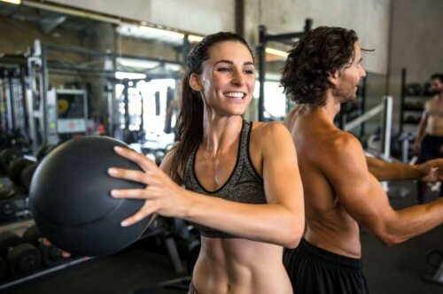
Allenamento M.A. nell’età scolare
In questa età è possibile iniziare un allenamento speciale (disciplina specifica), mantenendo il generale per impedire l’unilateralità che potrebbe generare danni specifici da sovraccarico funzionale. In questa fase di età i contenuti allenanti la M.A. dovrebbero prevedere esercizi di ginnastica o giochi sportivi ludici

Slide 44
In conclusione
Il lavoro sulla M.A. rappresenta una componente integrante di ogni seduta di allenamento che ha un ruolo di prevenzione, soprattutto nella parte iniziale dell’allenamento o nel pre gara. Esso non deve essere considerato fine a se stesso ma sempre nel contesto dell’attività fisica specifica. Si devono prediligere esercizi di allungamento soprattutto per i muscoli maggiormente interessati

Slide 45
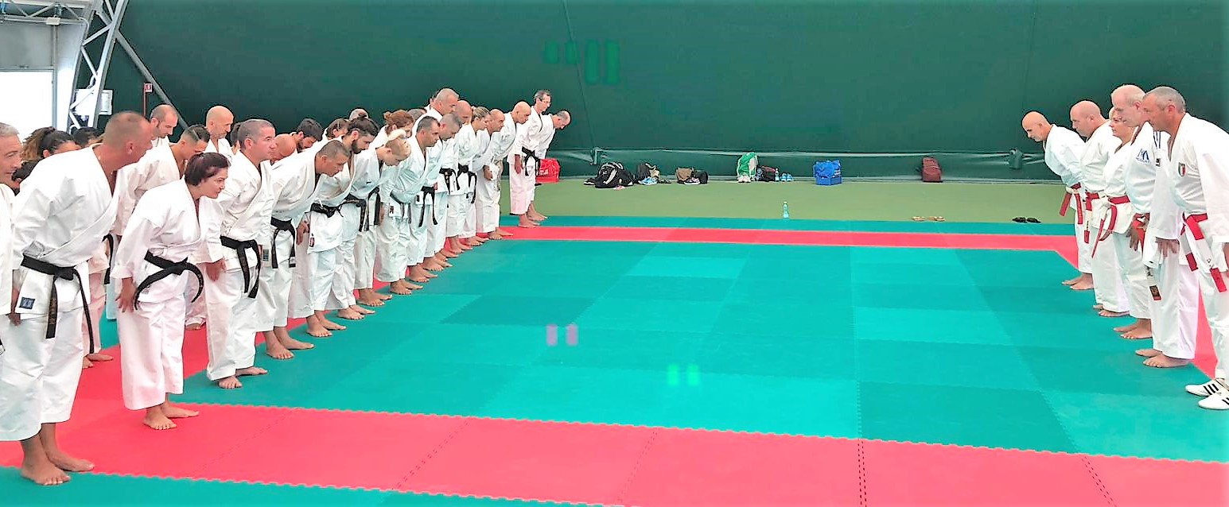
Grazie

Slide 46
Bibiografia
American College of sport medicine,1998, 975 e segg.
Cfr. Chagas, Schmidtbleicher 2004, 31-32
Cfr anche solveborn 1983, 112-113; Wiemann 1991, 298 e segg.; Wydra 1993,104)
Cfr. Lusendeberg, nordeman, Ottoson 1984, 5;Issurin, Liebermann, Tenenbaum 1994, 561; Sand, McNeal, Stone et al. 2006,724
Issurin V.,New Horizons for the Methodology and Physiology of Training Periodization. Sports Med 2010, 40, 189-206.
Jurgen Weineck:L’allenamento ottimale, quindicesima edizione, seconda edizione italiana, Belingen Germany 2007, Torgiano 2009,
Issurin V.,New Horizons for the Methodology and Physiology of Training Periodization. Sports Med 2010, 40, 189-206.

